Slide 1
Finanční management ve veřejné správě
Management veřejné správy – NP203Zk Blok 2 - 3

Slide 2
Témata přednášky
Několik ekonomických pojmů v právním řádu (s potenciálními dopady do veřejné správy)
Část I - základní účetní pojmy
Část II - pohledávky jako aktivum
Část III - úrok
Část IV - reálná vs. nominální hodnota
+ několik poznámek k řízení cash flow v insolvencích

Slide 3
K základním zásadám účetnictví
aktiva x pasiva
rozvaha (bilance)
náklady x výnosy
výkaz zisku a ztrát (výsledovka)

Slide 4
Bilanční princip a rozvaha
Účetnictví sleduje majetek ze dvou pohledů – druhová struktura a zdroje pořízení
Aktiva jsou položky majetku, které:
1) představují pro podnik budoucí ekonomický prospěch
2) tento prospěch má podnik plně pod kontrolou (je vlastník)
3) očekávání budoucího prospěchu musí být dostatečně spolehlivé a prokazatelné
4) položka aktiv je důsledkem operací uskutečněných v minulosti
5) položka aktiv musí být spolehlivě ocenitelná

Slide 5
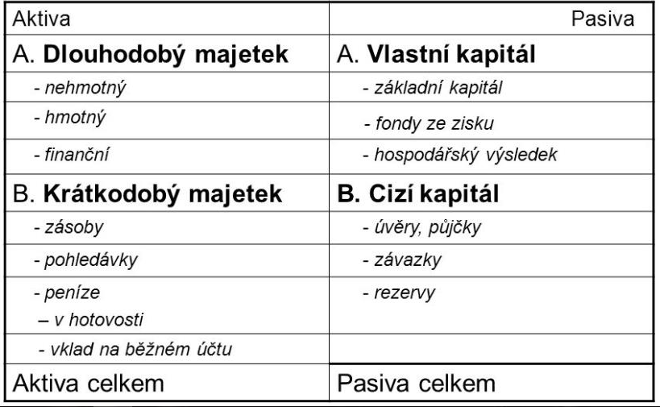
Dva pohledy na strukturu majetku

Slide 6
Úkol 1
Na kus papíru si zkuste do vyznačit, jak se Vám v rozvaze promítnou následující transakce:
Nákup vybavení kanceláře z vlastních prostředků na bankovním účtu
Nákup nového osobního automobilu financovaný půjčkou od banky
Emise dluhopisů
Převzetí cizí obchodní společnosti (nákup jejích akcií)
Navýšení základního kapitálu („vydání nových vlastních“ akcií a jejich nabídka upisovatelům)

Slide 7
Náklady – výnosy
Náklad - peněžní částka, kterou podnik účelně vynaložil na získání výnosů, tj. použil je k provedení určitého výkonu.
Výnos - peněžní částka, kterou podnik získal z veškerých svých činností za určité období bez ohledu na to, zda v tomto období došlo k jejímu inkasu → peněžní ekvivalent prodaných výkonů podniku (výrobků, zboží, služeb).
Hospodářský výsledek - rozdíl mezi výnosy a náklady. → zisk, ztráta.
Vyjádření ve výkazu zisku a ztráty

Slide 8
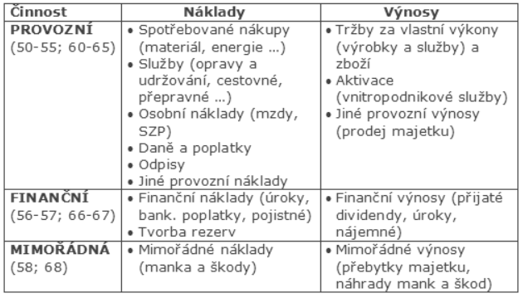
Účelové - druhové členění nákladů a výnosů

Slide 9
Účetní odpisy
Účetní odpisy majetku vyjadřují, jakým způsobem je majetek v průběhu času opotřebováván.
Jde o předpoklad opotřebování majetku – stanoveno na základě „odborného“ odhadu, aby účetnictví podávalo věrný a poctivý obraz skutečnosti.
Společnost vytváří „odpisový plán“
Účetní odpisy odlišujte od daňových odpisů

Slide 10
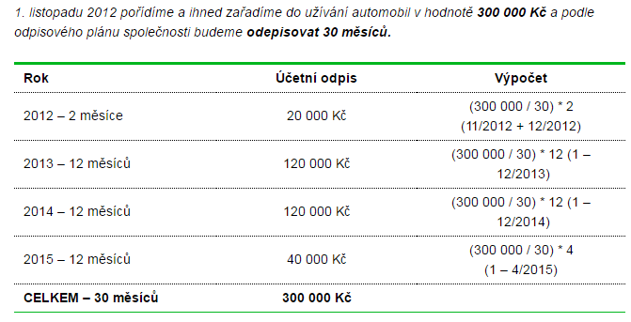
Odpisy časové – majetek se odepisuje podle času
Příklad s chybou (najděte chybu ☺):
Zdroj: portal.pohoda.cz
Více na: https://portal.pohoda.cz/dane-ucetnictvi-mzdy/ucetnictvi/ucetni-a-danove-odpisy-majetku/

Slide 11
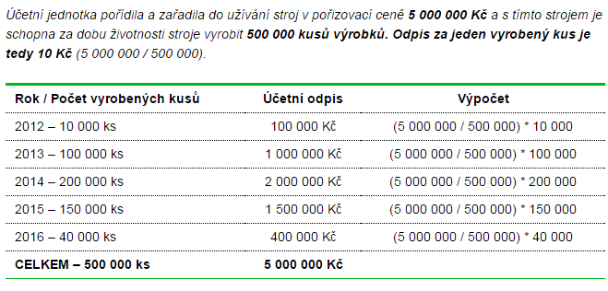
Odpisy výkonové – odepis dle výkonu, např. jednotek výroby
Příklad:
Zdroj: portal.pohoda.cz
Více na: https://portal.pohoda.cz/dane-ucetnictvi-mzdy/ucetnictvi/ucetni-a-danove-odpisy-majetku/

Slide 12
ČÁST II – Pohledávky jako aktivum
Pohledávka představuje nárok na zaplacení určité částky
Pohledávka je aktivum
Pohledávky lze postupovat (není-li to smluvně či zákonem zakázáno)
Pohledávky lze rozdělit (není-li to smluvně či zákonem zakázáno)

Slide 13
Úkol 2
Subjekt A vlastní pohledávku za subjektem B v nom. výši 100 tis. Kč. Tuto pohledávku postoupí na subjekt C za 50% nominální hodnoty.
Jak vysokou má subjekt C pohledávku za subjektem B?
Jak vysokou pohledávku má po této transakci subjekt A za subjektem C?

Slide 14
Úkol 2 (řešení)
1.
2.
A
100 za B
50 za C
B
100 vůči A
100 vůči C
C
-
100 za B
50 vůči A

Slide 15
Úkol 3
Subjekt A vlastní pohledávku za subjektem B v nom. výši 200 tis. Kč. Tuto pohledávku rozdělí na dvě pohledávky o stejné hodnotě. První polovinu postoupí na subjekt C za 50% nominální hodnoty, druhou polovinu postoupí za 75% nom. hodnoty na subjekt D.
Jak vysokou má subjekt C pohledávku za subjektem B?
Jak vysokou pohledávku má po této transakci subjekt A za subjektem C a D?
Jak vysokou pohledávku má subjekt D a za kým ji má?

Slide 16
Úkol 3 (řešení)
1.
2.
A
200 za B
50 za C
75 za D
B
200 vůči A
200 vůči C a D (solid.)
popř.
100 vůči C
100 vůči D
C
-
100 za B
50 vůči A
D
-
100 za B
75 vůči A

Slide 17
Úkol 4
Subjekt A vlastní pohledávku za subjektem B v nom. výši 100 tis. Kč. Tuto pohledávku postoupí na subjekt C za 50% nominální hodnoty. Subjekt C ovšem měl před tím za subjektem A pohledávku ve výši 200 tis. Kč a tak namísto toho, aby uhradil subjektu A za postoupenou pohledávku za subjektem B, její cenu započetl vůči své pohledávce za subjektem A.
Zbývající část své pohledávky za subjektem A převedl subjekt C na subjekt B (za nominální hodnotu).
Jak vysokou pohledávku má nyní subjekt C za subjektem B?

Slide 18
ČÁST III - Obecně k úroku
Výnosy ze zapůjčení peněžních prostředků jsou obecně označovány jako úrok (Rejnuš, 2016)
Různé teorie úroku:
Klasická teorie úrokových sazeb
Úroková teorie likvidity
Úroková teorie zapůjčitelných fondů
Úroková teorie racionálního očekávání, atd.

Slide 19
Klasická teorie úrokových sazeb
Spojena se jmény Eugena Böhm-Bawerka (brněnský rodák) a Irwinga Fishera
Vychází z předpokladu, že lidé preferují běžnou okamžitou spotřebu před spotřebou budoucí, tzv. hledisko časové preference
Klasická teorie tak chápe úrok jako „odměnu za čekání“

Slide 20
Časová preference
Volba: rozhodnete se pro 1 mil. Kč za pět let nebo pro 900 tis. dnes?
časová preference je subjektivní
ovlivňována ekonomickými i neekonomickými faktory

Slide 21
Úroková míra
časová preference (čistý úrok)
inflace
riziková přirážka
dopady „úrokových stropů“

Slide 22
Úroky v soukromém právu
Smluvní úrok (autonomie vůle)
Úrok z prodlení (smlouva/regulace)
od 1.1.2014 nař. vl. č. 351/2013 Sb.
§ 2 – „Výše úroku z prodlení odpovídá ročně výši repo sazby stanovené Českou národní bankou pro první den kalendářního pololetí, v němž došlo k prodlení, zvýšené o 8 procentních bodů.“

Slide 23
Úkol 5
Dlužník měl k 31.12. 2013 uhradit částku 100.000,- Kč. Ve smlouvě nebyly dohodnuty úroky z prodlení. Svůj závazek splnil až k 31.3.2015. Jaká byla výše úroku z prodlení?

Slide 24
Úkol 5 (řešení)
Prodlení od 1.1. 2014
100.000x0.0805 = (8.050/365) = 22,055 za den prodlení
Celkem 455 dní prodlení
Celkem cca 10.034,- Kč

Slide 25
Úkol 6
Dlužník měl k 31.12. 2013 uhradit částku 200.000,- Kč. Ve smlouvě byly dohodnuty úroky z prodlení ve výši 10% měsíčně. Svůj závazek splnil až k 31.3.2015. Jaká byla výše úroku z prodlení?

Slide 26
Úkol 6 (řešení)
Prodlení od 1.1. 2014
Celkem 15 měsíců prodlení
200.000x0.1 = 20 tis. za měsíc prodlení
Celkem 300.000 Kč

Slide 27
ČÁST IV - Reálná vs. nominální hodnota
Současná hodnota budoucích příjmů (cash flow, CF)
hodnotíme vliv inflace na hodnotu peněz
vyjádření hodnoty korun t₁ v korunách t₀)

Slide 28
Reálná vs. nominální hodnota

Slide 29
Úkol 7
Vzali jste si hypotéku. Po 30 letech splácení (na konci 30. roku) dostanete „bonus“ ve výši 100.000,- Kč
Jaká je hodnota 100.000,- Kč za třicet let v současných korunách?
Vycházíme z předpokladu 2% roční inflace.

Slide 30
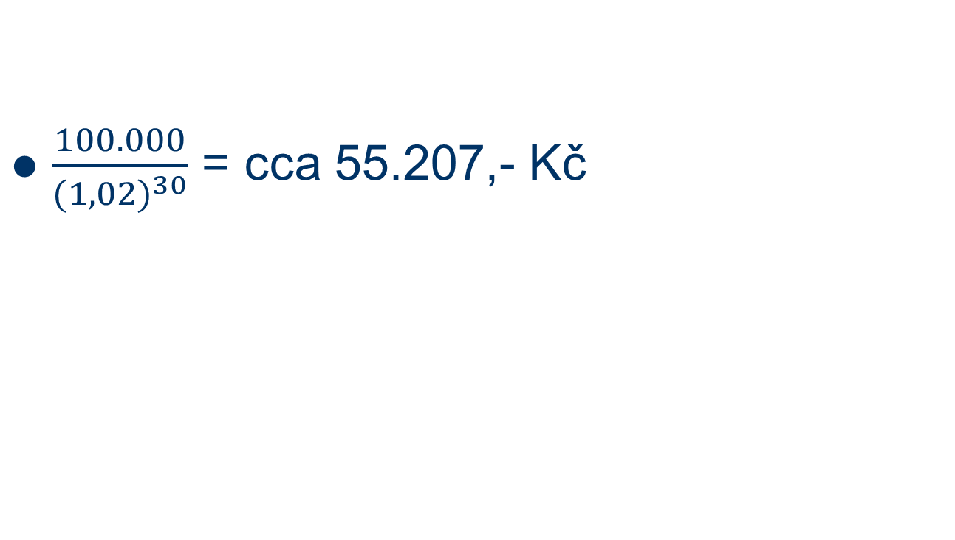
Úkol 7 (řešení)

Slide 31
Úkol 8
Vyhráli jsme v loterii 1 mil. USD s tím, že tuto částku dostaneme ve dvou splátkách, po pěti letech polovinu a na konci 10. roku druhou polovinu. Předpokládaná míra inflace je 2%. Nyní nepočítejte s tím, že byste částku dokázali jinde zúročit. Já je současná hodnota celkové částky, kterou dostanete?

Slide 32
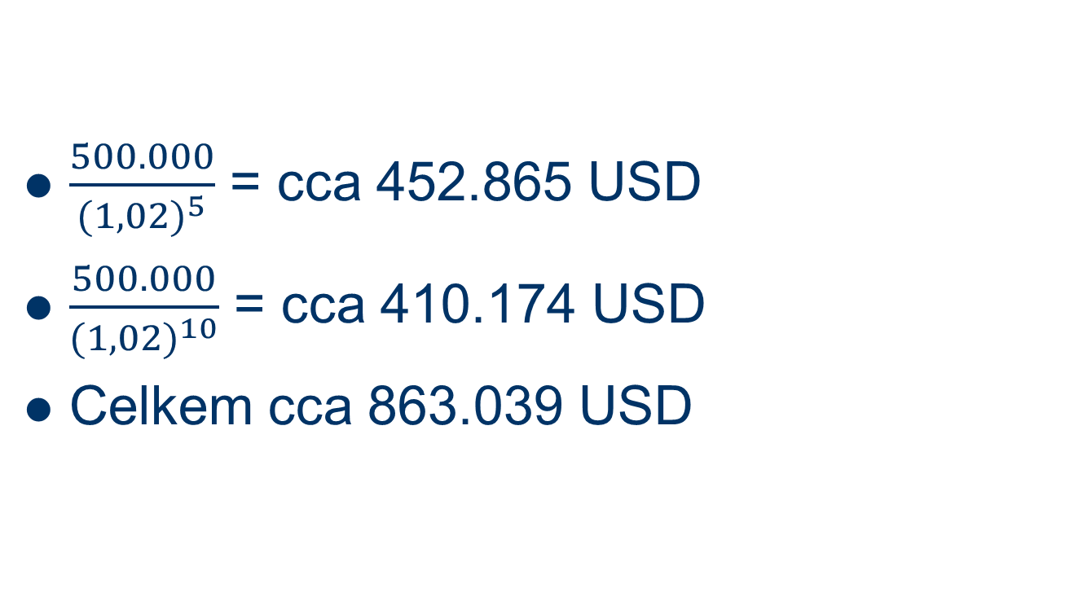
Úkol 8 (řešení)

Slide 33
Insolvenční řízení z pohledu cash flow
řešení úpadku dlužníka
oddlužení
reorganizace
konkurz
poměrné uspokojování věřitelů
druhy pohledávek:
Zajištěné
Nezajištěné
Za majetkovou podstatou
Atd.

Slide 34
Úkol 9
Do ins. řízení jste přihlásili nezajištěnou pohledávku ve výši 100.000,- Kč a zajištěnou pohledávku (na nemovitosti) ve výši 500 tis. Kč.
Po odečetení všech nákladů budou nezajištěné pohledávky uspokojeny ve výši 8%. Vaše zajištěná pohledávka bude uspokojena ve výši 60%. Kolik získáte celkem?
Trvalo-li insolvenční řízení 5 let a vy prostředky získáte až na konci 5. roku, jaká bude jejich hodnota v současných korunách?
Vycházíme z očekávané inflace ve výši 2%.

Slide 35
Otázky?
Děkuji za pozornost
JUDr. Johan Schweigl, Ph.D.
Johan.Schweigl@law.muni.cz

